Slide 1

ЗНАКОМСТВО с профессией МЕТЕОРОЛОГА

Slide 2
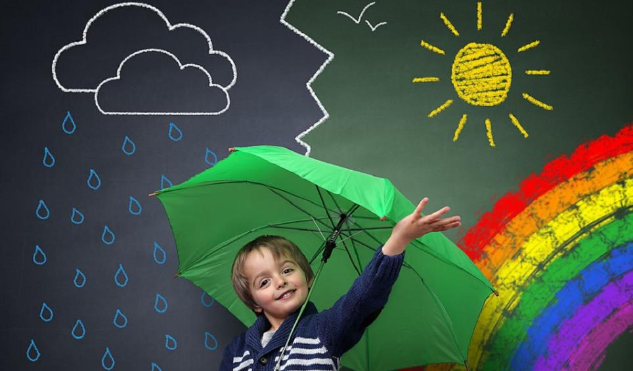
Есть общее название
Природы состояния.
От времени года
Зависит …
Погода

Slide 3
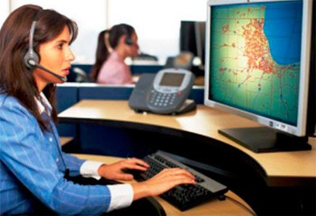
Метеоролог нужен в каждом городе, поселке, деревне потому что от того, как он определит погоду, зависит работа многих служб:
полеты самолетов, движение автомобилей, поездов и пароходов;
работа в поле и в лесу – зависят от того, какая будет погода
Он в любое время года
Может предсказать погоду.
Зонтик брать или не брать?
Нужно ль шапку надевать?
Круглый год, зимой и летом,
Слушайте его советы!
Метеоролог, синоптик

Slide 4
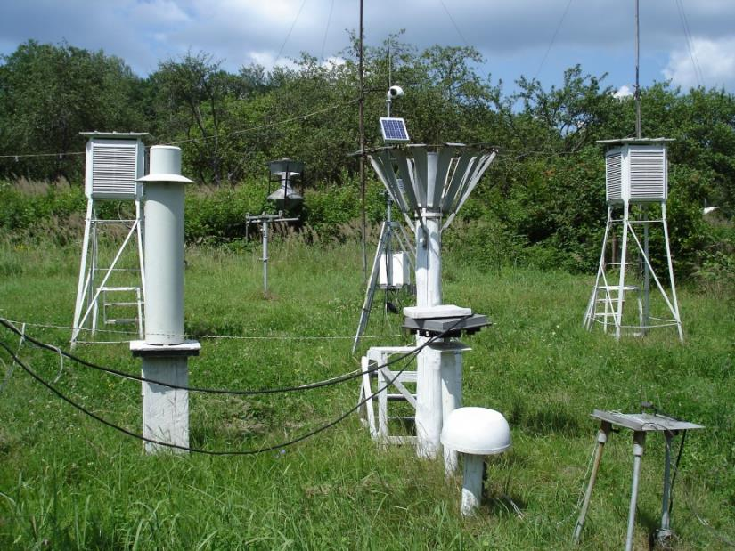
Метеоролог
занимается наблюдениями за погодой, собирая данные приборов.
Проводит первичный анализ полученных данных.
Наблюдения за погодой проводятся на метеостанциях, которые могут находиться как в черте города или поселка, так и на очень большой удалённость от жилья.

Slide 5
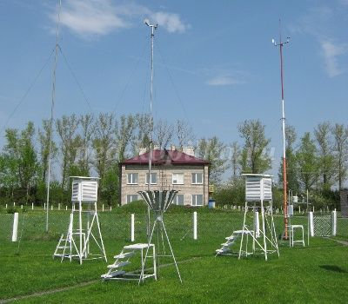
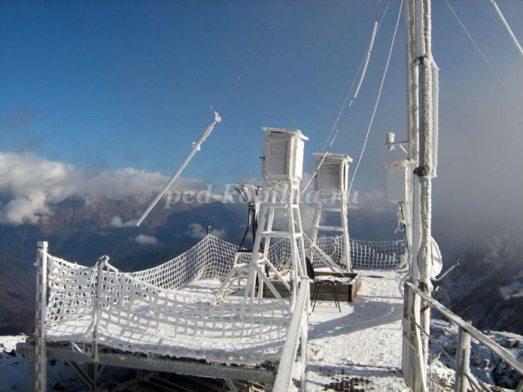
Эта метеостанция находится на земле
А эта метеостанция расположилась в горах

Slide 6
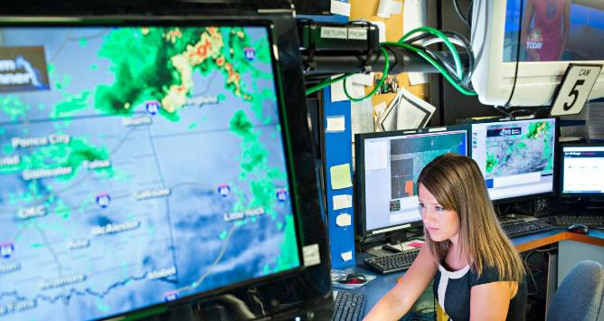
Дальнейшим анализом атмосферных явлений и составлением прогнозов занимаются синоптики.
Синоптик – это метеоролог, специализирующийся на анализе атмосферных процессов и предсказаниях будущего состояния погоды.
Если метеорологи занимаются наблюдением и первичным анализом, то основная задача синоптиков – составление прогнозов.
Важнейшим элементом работы синоптика является синоптическая карта (в настоящее время, в основном, в электронном виде), то есть географическая карта, на которой отражено состояние погоды на сравнительно большой территории, что позволяет обозревать погоду одновременно на большом пространстве.

Slide 7
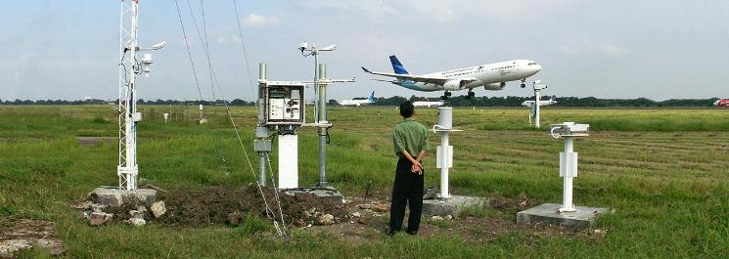
Востребованность профессии метеоролог:
Штатный метеоролог есть в каждом аэропорту, ведь состояние погоды непосредственно влияет на степень безопасности полетов. Основной акцент делается на вероятности осадков, условия видимости, а также силе и направлении ветра.
Метеорологи востребованы не только в авиации.
Такая должность есть в речном и морском судоходстве. Точные прогнозы погоды важны для обеспечения безопасности движения кораблей. В обязанности портового метеоролога входит определение уровня волнения реки (моря, озера), силы ветра, температуры воздуха и воды.

Slide 8
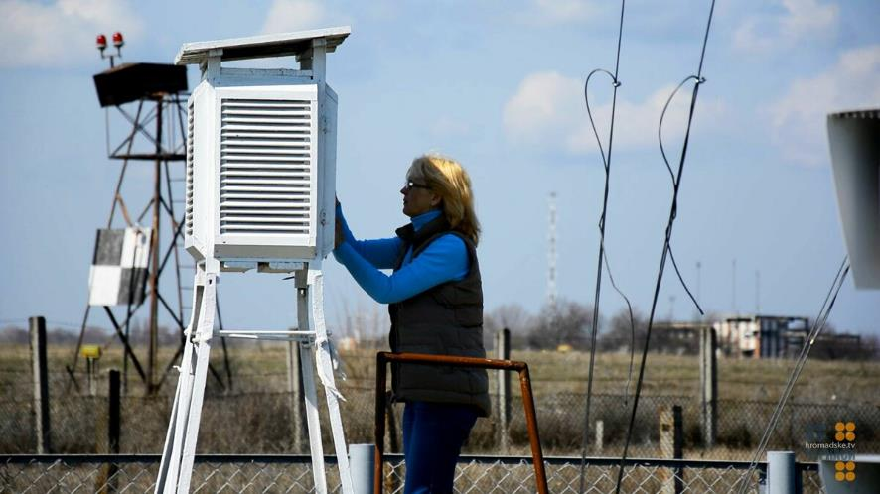
Нужны метеорологи и в сельском хозяйстве.
Если специалист точно спрогнозирует грядущие ливни, заморозки или засуху, то это позволит заранее предпринять меры по борьбе с неблагоприятными условиями.

Slide 9
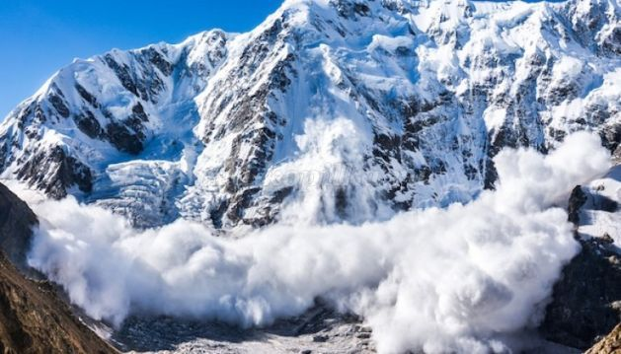
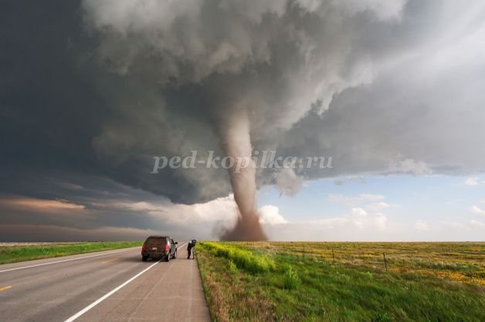
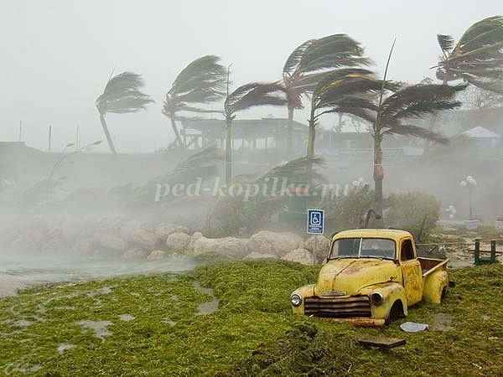
Контрольные вопросы:
Чем занимается метеоролог?
Чем занимается синоптик?
Чем измеряют температуру воздуха на улице?
Где крайне необходима информация о состоянии погоды?
5. Какие стихийные бедствия вы знаете? (смерч, ураган, торнадо, снежные лавины)
А теперь мы поиграем
и загадки разгадаем.

Slide 10
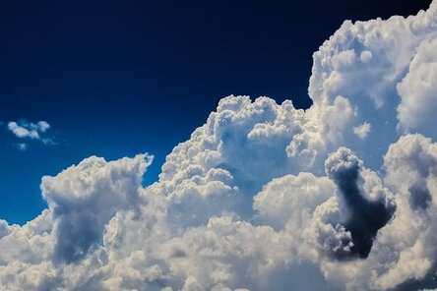
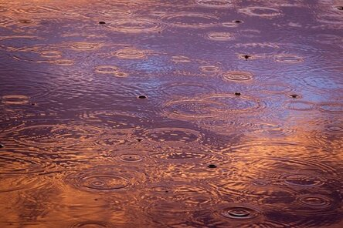
Он давно по окнам лупит,
Видно капли из-за штор.
Если мама зонтик купит –
Я смогу пойти во двор.
дождь
Пушистая вата
Плывет куда-то.
Чем вата ниже,
Тем дождик ближе
туча

Slide 11
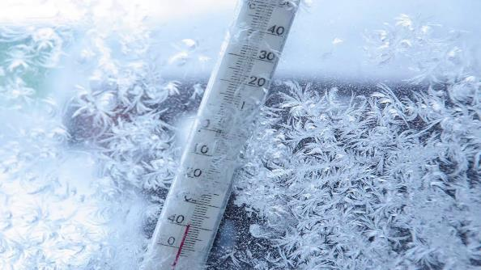
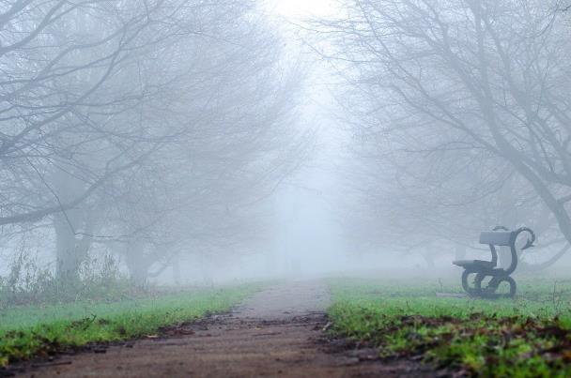
Молоко над речкой плыло,
Ничего не видно было.
Растворилось молоко —
Стало видно далеко.
туман
Страшно выйти на крылечко –
Он сегодня просто лют.
Льдом сковал и нашу речку,
И большой соседний пруд.
А теперь задам вопрос –
Кто зимой нам щиплет нос?
мороз

Slide 12
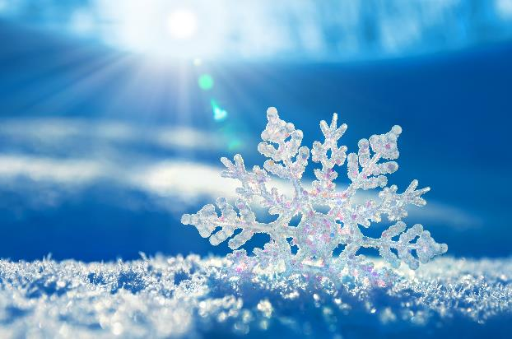
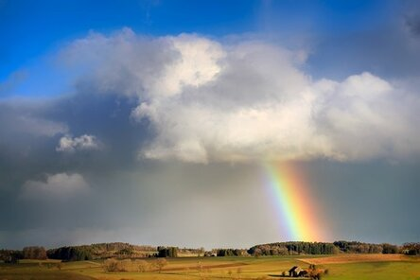
На минуту в землю врос
Разноцветный чудо-мост.
Чудо-мастер смастерил
Мост высокий без перил.
радуга
Что за звездочка такая
На жакете, на платке,
Вся сквозная, вырезная,
А сожмешь — вода в руке?
снежинка

Slide 13
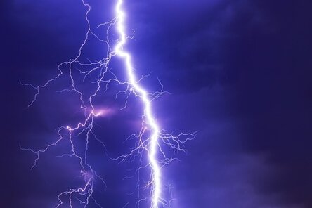
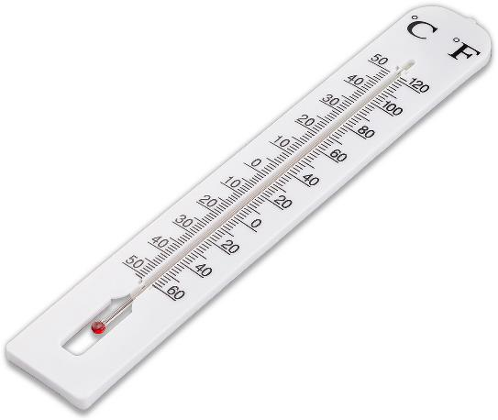
Ты повесь его снаружи —
И узнаешь, зной иль стужа.
Тонкий столбик спиртовой
В нем гуляет, как живой.
термометр
температура
Раскаленная стрела
Дуб свалила у села.
Это важный показатель,
Градусник — ее приятель.
Если жарко — высока,
А в мороз она низка.
молния

Slide 14
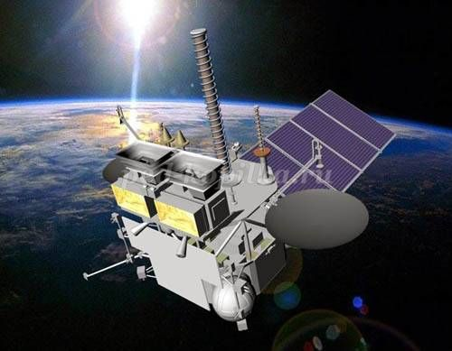
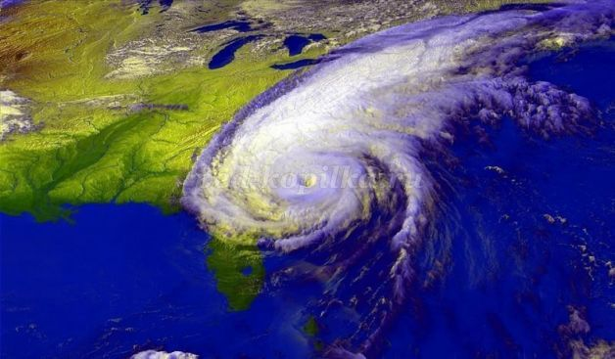
Спасибо за работу.

